Slide 1

Աշխատանքի հեղինակ՝ Արամ Խաչիբաբյան
Աշխատանքի ղեկավար՝ Իշխան Հովհաննիսյան
Արտադրության պլանավորման համալիր օպտիմիզացում
Ուռուցիկ և ամբողջաթիվ ծրագրավորման մեթոդների կիրառումը գինու գործարանի օրինակով

Slide 2

Խնդրի արդիականությունը
Արտադրական ձեռնարկությունների համար ռեսուրսների արդյունավետ բաշխումը և արտադրության պլանավորումը շուկայական մրցակցության պայմաններում գոյատևելու և շահույթի մաքսիմիզացման կարևորագույն նախապայմանն է։ Դասական գծային մոդելները հաճախ պարզեցնում են իրական պայմանները՝ ենթադրելով, որ ապրանքի գինը և արտադրության ծախսերը կախված չեն արտադրության ծավալից։
Սակայն իրականում պահանջարկը և գինը փոխկապակցված են (պահանջարկի գնային էլաստիկություն), ինչը մոդելավորումը դարձնում է ոչ գծային։ Սույն աշխատանքի նպատակն է մշակել և լուծել արտադրության օպտիմալ պլանավորման համալիր խնդիր՝ կիրառելով ինչպես ամբողջաթիվ, այնպես էլ ուռուցիկ ծրագրավորման տեսության գործիքակազմը։

Slide 3

Աշխատանքի նպատակները և խնդիրները
Հիմնական նպատակ
Մշակել մաթեմատիկական մոդել, որը թույլ կտա գտնել գինու գործարանի արտադրական օպտիմալ պլանը՝ մաքսիմիզացնելով ընդհանուր շահույթը՝ հաշվի առնելով ինչպես ռեսուրսային սահմանափակումները, այնպես էլ շուկայի ոչ գծային վարքագիծը։
01
02
Մաթեմատիկական մոդելավորում
Տեսական հիմունքներ
Կատարել խնդրի մաթեմատիկական մոդելավորում՝ ներառելով երկուական փոփոխականներ (արտադրություն սկսելու որոշում) և ոչ գծային նպատակային ֆունկցիա (եկամտի կախվածություն արտադրության ծավալից)։
Ուսումնասիրել գծային, ամբողջաթիվ և ուռուցիկ ծրագրավորման տեսական հիմունքները և լուծման հիմնական ալգորիթմները (Սիմպլեքս մեթոդ, Գոմորիի հատումներ, Ներքին կետի մեթոդներ)։
03
04
Ծրագրային իրականացում
Թվային փորձարկումներ
Իրականացնել մշակված մոդելի ծրագրային լուծումը Python միջավայրում՝ օգտագործելով մասնագիտացված գրադարաններ (scipy.optimize, CVXPY)։
Կատարել թվային փորձարկումներ և վերլուծել ստացված արդյունքները՝ համեմատելով գծային և ոչ գծային մոդելների լուծումները։

Slide 4
Խնդրի մաթեմատիկական մոդելավորում
Ընդհանուր նկարագրություն
Գինու գործարանն արտադրում է n տեսակի գինի։ Որոշ m (m < n) տեսակի գինիներ պրեմիում դասի են և դրանց արտադրությունը սկսելու համար պահանջվում է կատարել միանվագ ֆիքսված ծախս։ Յուրաքանչյուր i-րդ տեսակի գինու արտադրության համար պահանջվում են որոշակի ռեսուրսներ (խաղող, աշխատաժամանակ և այլն), որոնց ընդհանուր քանակը սահմանափակ է։
Ուռուցիկ ծրագրավորման տարրի ներմուծում
Ենթադրվում է, որ շուկայում i-րդ տեսակի գինու պահանջարկը կախված է դրա գնից։ Այս կախվածությունը մոդելավորենք գծային ֆունկցիայով՝ p_{i}(x_{i}) = a_{i} - b_{i}x_{i}, որտեղ x_{i}-ն արտադրված քանակն է, p_{i}-ն՝ մեկ շշի գինը, իսկ a_{i} > 0, b_{i} > 0 գործակիցները բնութագրում են շուկայի վարքագիծը։
Այս դեպքում i-րդ գինու վաճառքից ստացվող ընդհանուր հասույթը կլինի՝ R_{i}(x_{i}) = a_{i}x_{i} - b_{i}x_{i}²։ Այս ֆունկցիան x_{i}-ի նկատմամբ ուռուցիկ է, ինչը նշանակում է, որ շահույթի մաքսիմիզացման խնդիրը կլինի ուռուցիկ օպտիմիզացիայի խնդիր։

Slide 5



Մաթեմատիկական մոդելի բաղադրիչները
1
2
Որոշում կայացնող փոփոխականներ
Նպատակային ֆունկցիա
x_{i} ≥ 0 - i-րդ տեսակի գինու արտադրվող քանակը
Շահույթի մաքսիմիզացում՝
y_{j} ∈ {0,1} - երկուական փոփոխական, որը 1 է, եթե j-րդ պրեմիում տեսակի գինին արտադրվում է, և 0՝ հակառակ դեպքում
C_{i} – յուրաքանրյուր i-րդ գինու արտադրության համար մեկ միավորի ծախսը
f_{j} – յուրաքանրյուր j-րդ պրեմիում գինու համար անհրաժեշտ միանվագ ներդրում
3
4
Ռեսուրսների սահմանափակումներ
Տրամաբանական կապի սահմանափակում
Գծային սահմանափակումներ՝
∀ j ∈ {պրեմիում տեսակներ}, որտեղ M-ը բավականաչափ մեծ թիվ է։
որտեղ rki-ն k-րդ ռեսուրսի ծախսն է i-րդ գինու մեկ միավորի համար, Rk-ն՝ k-րդ ռեսուրսի ընդհանուր պաշարն է։

Slide 6
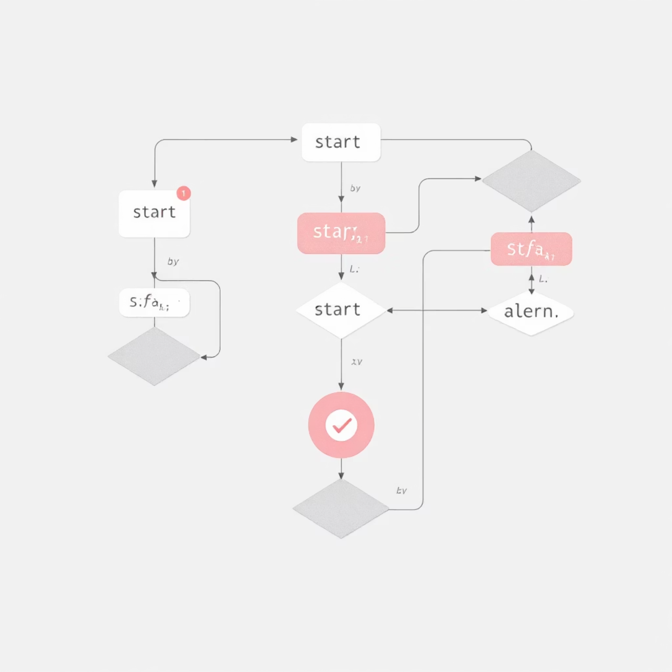
Օպտիմիզացիայի տեսություն և մեթոդներ
Գծային և ամբողջաթիվ ծրագրավորում
Սիմպլեքս մեթոդ
Գծային ծրագրավորման խնդիրների լուծման հիմնարար մեթոդ, որը շարժվում է հնարավոր լուծումների բազմության գագաթներով՝ բարելավելով նպատակային ֆունկցիայի արժեքը։
Հոմորիի հատումների ալգորիթմ
Գծային ծրագրավորման ռելաքսացիայի լուծումից գեներացնում է լրացուցիչ անհավասարություններ՝ ոչ ամբողջաթիվ լուծումները բացառելու համար։
Ճյուղավորումների և սահմանների մեթոդ
Ամբողջաթիվ խնդիրների լուծման ունիվերսալ մոտեցում, որը բաժանում է խնդիրը ենթախնդիրների և օգտագործում է սահմանների գնահատականներ։

Slide 7

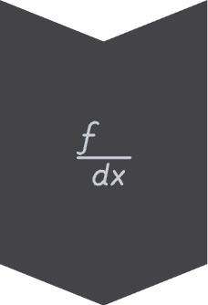

Ուռուցիկ օպտիմիզացիա
Հիմնական սահմանումներ
Ուռուցիկ բազմություններ, ուռուցիկ և գոգավոր ֆունկցիաներ։ Ուռուցիկ օպտիմիզացիայի խնդրի հատկությունը՝ ցանկացած լոկալ օպտիմում նաև գլոբալ օպտիմում է։
Քառակուսային ծրագրավորում (QP)
Ուռուցիկ օպտիմիզացիայի մասնավոր դեպք, որտեղ նպատակային ֆունկցիան քառակուսային է, իսկ սահմանափակումները՝ գծային։
Լուծման ալգորիթմներ
Քառակուսային Ծրագրավորման խնդիր
Օգտագործելով Կուն-Թակերի պայմանները՝ ՔԾ խնդիրը բերվում է Սիմպլեքս ալգորիթմով լուծվող խնդրի։
Ոչ գծային ճյուղավորումների մեթոդ
Լուծում է MICP տիպի խնդիրները՝ ամեն քայլում լուծելով ուռուցիկ (ոչ ամբողջաթիվ) ենթախնդիր։

Slide 8






Ծրագրային իրականացում և գործիքներ
Python 3.11+
CVXPY
Ծրագրավորման լեզու՝ բարձր մակարդակի մաթեմատիկական հաշվարկների և օպտիմիզացիայի խնդիրների լուծման համար։
Հզոր գրադարան ուռուցիկ օպտիմիզացիայի խնդիրների մոդելավորման համար։ Ավտոմատ կերպով խնդիրը բերում է ստանդարտ տեսքի և կանչում համապատասխան լուծիչ։
NumPy / Pandas / Scipy
Matplotlib / Seaborn
Թվային տվյալների հետ աշխատելու և վերլուծելու համար անհրաժեշտ գրադարաններ։
Արդյունքների գրաֆիկական պատկերման և վիզուալիզացիայի գործիքներ։
ECOS, SCS
SCIP, CBC
Բաց կոդով լուծիչներ, որոնք ինտեգրված են CVXPY-ի հետ և լուծում են ուռուցիկ խնդիրներ։
Լուծիչներ, որոնք կարող են աշխատել խառը-ամբողջաթիվ խնդիրների հետ։

Slide 9

Փորձարկումների պլան և համեմատական վերլուծություն
1
Տվյալների բազայի ստեղծում
Մշակել իրատեսական, բայց պայմանական տվյալներ գործարանի համար (10-15 տեսակի գինի, 5-7 տեսակի ռեսուրս)։
2
Մոդել 1: Գծային մոտարկում
Խնդիրը լուծել՝ անտեսելով գնի կախվածությունը ծավալից (ենթադրելով bi = 0)։ Սա կլինի MILP խնդիր, որը կծառայի որպես համեմատության հիմք։
3
Մոդել 2: Ուռուցիկ մոդել
Լուծել ամբողջական MICP խնդիրը՝ հաշվի առնելով պահանջարկի էլաստիկությունը։
4
Համեմատական վերլուծություն
Համեմատել երկու մոդելների կողմից առաջարկվող օպտիմալ արտադրական պլանները և կանխատեսվող շահույթները։
Վերլուծության հիմնական ուղղություններ
Արտադրական պլաններ
Շահութաբերություն
Ռեսուրսների օգտագործում
Ցույց տալ, թե ինչպես է պահանջարկի էլաստիկության հաշվի առնումը փոխում արտադրության օպտիմալ ծավալները և ընտրվող տեսականին։
Վերլուծել, թե որքանով է ուռուցիկ մոդելի լուծումն ավելի իրատեսական և պոտենցիալ ավելի շահութաբեր։
Գնահատել ռեսուրսների արդյունավետ բաշխման տարբերությունները երկու մոդելների միջև։

Slide 10

Եզրակացություն և հեռանկարներ
Գիտական արդյունքներ
Մշակված մոդելը ցույց է տալիս ուռուցիկ և ամբողջաթիվ ծրագրավորման համակցված կիրառման արդյունավետությունը արտադրության պլանավորման խնդիրների լուծման համար։
Գործնական առավելություններ
Մոդելը հաշվի է առնում շուկայի իրական վարքագիծը՝ պահանջարկի գնային էլաստիկությունը, ինչը դարձնում է լուծումը ավելի իրատեսական և շահութաբեր դասական գծային մոտեցումների համեմատ։
Հնարավոր ընդլայնումներ
1
Անորոշության ներառում
Ռիսկերի և անորոշության ներառումը պահանջարկի կամ ռեսուրսների գների մեջ՝ օգտագործելով ստոխաստիկ ծրագրավորման մեթոդներ։
2
Դինամիկ պլանավորում
Բազմաժամանակաշրջանային մոդելների մշակում՝ հաշվի առնելով պաշարների կառավարումը և սեզոնային տատանումները։
3
Մեքենայական ուսուցում
Պահանջարկի կանխատեսման ճշգրտության բարելավում՝ ինտեգրելով մեքենայական ուսուցման ալգորիթմներ։

